Slide 1
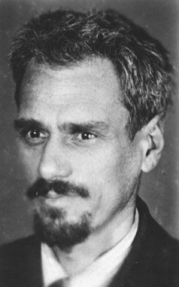
Кондратюк Юрій Васильович

Slide 2
Біографія
Олександр Шаргей народився 9 червня (21 червня за новим стилем) 1897 року в Полтаві. З 1910 по 1916 роки вчився в Другій полтавській чоловічій гімназії і закінчив її з срібною медаллю. У 1916 році поступив на механічне відділення політехнічного інституту Петрограду, але вже в листопаді того ж року був призваний в армію і зарахований до школи прапорщиків при одному з петербурзьких юнкерських училищ. До демобілізації в березні 1918 року воював на турецькому фронті. Після жовтневого перевороту, як офіцер царської армії, був мобілізований в Білу армію, але дезертирував з неї. Побоюючись репресій за своє офіцерське минуле, за допомогою своєї мачухи Олени Петрівни Карєєвої роздобув документи на ім'я Ю. В. Кондратюка — і під цим ім'ям прожив до кінця життя.
Незалежно від Костянтина Ціолковського розробляв основні проблеми космонавтики, космічних польотів і конструювання міжпланетних кораблів. У праці «Завоювання міжпланетних просторів» (1929 рік) вивів основне рівняння польоту ракети, розглянув енергетично найвигідніші траєкторії космічних польотів, виклав теорію багатоступінчатих ракет. Перший сформулював теорію багатоступеневих ракет, запропонував використовувати для ракетного палива деякі метали і неметали та їхні водневі сполуки. Розглянув проблеми створення проміжних міжпланетних баз, ідею використання гравітаційного поля небесних тіл для розв'язання цих проблем.
Багато ідей Юрія Кондратюка (про створення космічних систем, про розрахунки траєкторій польотів для висадки на місячну поверхню) використано у практичній космонавтиці. Зокрема, результати його наукової праці «Про завоювання міжпланетних просторів» були використані при плануванні висадки американських астронавтів на Місяць (1969 рік), на зворотному боці якого ім'ям Кондратюка названо кратер.
З початком Другої світової війни вступив добровольцем до народного ополчення й пропав безвісти.

Slide 3
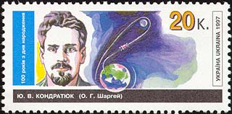

Основні дати творчого життя
1925 року надіслав до Головнауки у Москву рукопис «Про міжпланетні подорожі», продовжував працювати механіком у різних містах та регіонах СРСР (Кубань,Осетія, Сибір). «Найповніше дослідження з міжпланетних подорожей з усіх, що були написані досі», — так відгукнувся про дослідження Кондратюка професорВетчінкін;
У січні 1929 року в Новосибірську (за власний кошт) побачила світ книга Кондратюка-Шаргея «Завоювання міжпланетних просторів»;
1930 року засуджений за неправдивим звинуваченням у шкідництві, працює у конструкторському бюро ОДПУ інженером-конструктором (до 1932 року);
1932-1933 роки в Новосибірську працював над проектом потужної Кримської вітроелектростанції. Наступного року продовжив цю роботу в Харкові. Проект передбачав вітроелектростанцію потужністю в 12 тисяч кіловат, у той час як зарубіжні аналоги обмежувалися сотнею;
1939 року Кондратюк очолив відділ проектно-експериментальної установи вітроелектростанцій у Москві.

Slide 4
Внесок Юрія Кондратюка в науку і міжнародне визнання
Юрій Кондратюк увійшов до історії науки і техніки як автор багатьох оригінальних ідей (і не лише для космосу), що були реалізовані його послідовниками в практиці розвитку ракетно-космічної галузі. Зокрема, він вперше обґрунтував економічну доцільність вертикального злету ракет, створення проміжних баз під час польотів, гальмування у верхніх шарах атмосфери, використання сонячної енергії космічними апаратами тощо. Очевидно, найбільшим його досягненням все ж є проект розрахунків польоту людини на Місяць, який використали американці, реалізовуючи запуск астронавтів на природний супутник Землі. Наприкінці 60-х років журнал«Лайф» познайомив читачів з деякими деталями підготовки американської програми «Аполлон». У Головному управлінні пілотованих польотів при Національному управлінні з аеронавтики та дослідження космосу (NASA) під час обговорення варіантів польоту на Місяць виникла суперечка між групою Вернера фон Брауна і групою Джона Хуболта, яка пропонувала вивести корабель на навколомісячну орбіту, потім відділити й спустити на Місяць спеціальну кабіну. Ця ідея, з котрою пізніше згодилися всі керівники американської програми, була взята з книги Юрія Кондратюка «Завоювання міжпланетних просторів».
«Коли березневого світанку 1968 року я схвильовано слідкував на мисі Кеннеді за стартом ракети, що повинна була понести корабель „Аполлон-9“ у напрямку до Місяця, — згадував Д.Хуболт, — я думав про українця Юрія Кондратюка, котрий розрахував цю трасу, по якій повинні були летіти троє наших астронавтів». »
Астронавт Ніл Армстронг через 45 років здійснив мрію Кондратюка («Лунар-орбіт-рандеву»).

Slide 5
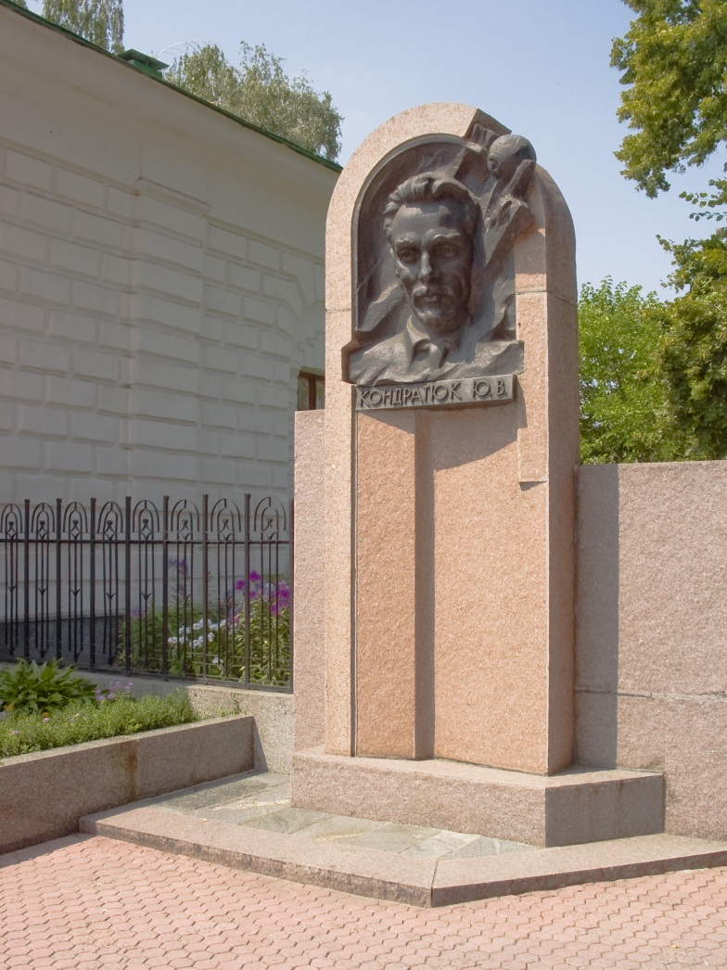
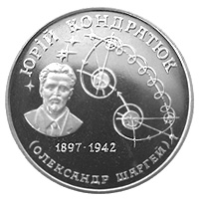
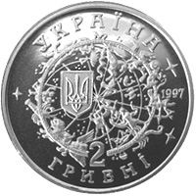
Ювілейна монета НБУ номіналом у 2 гривні, присвячена 100-річчю із дня народження вченого. Аверс
Пам'ятник Юрію Кондратюку у Полтаві

